Slide 1
CASO TÁCTICO
«JUSTINIANO»
ARMA : COMUNICACIONES
SOLO FINES DIDACTICOS
ARMA: COMUNICACINES
TCNL. DEM. DANIEL CAMACHO COIMBRA

Slide 2
ORGANIGRAMA DEL CUERPO DE EJÉRCITO
xxx
II
EM
xx
E
C y S
LOG
PM

Slide 3
INTENCIÓN DEL II CUERPO DE EJÉRCITO
xxx
II
EM
C y S
PM
LOG
xx
xx
xx
E
E
E
(-)
(-)

Slide 4
INTENCIÓN DEL II CUERPO DE EJÉRCITO
xxx
xx
II
E
1
(-)
C y S
xx
PM
LOG
2
E
xx
E
3
(-)

Slide 5
INTENCIÓN DEL II CUERPO DE EJÉRCITO
xx
E
1
(-)
ENEMIGO
xx
2
E
xx
E
3
(-)

Slide 6
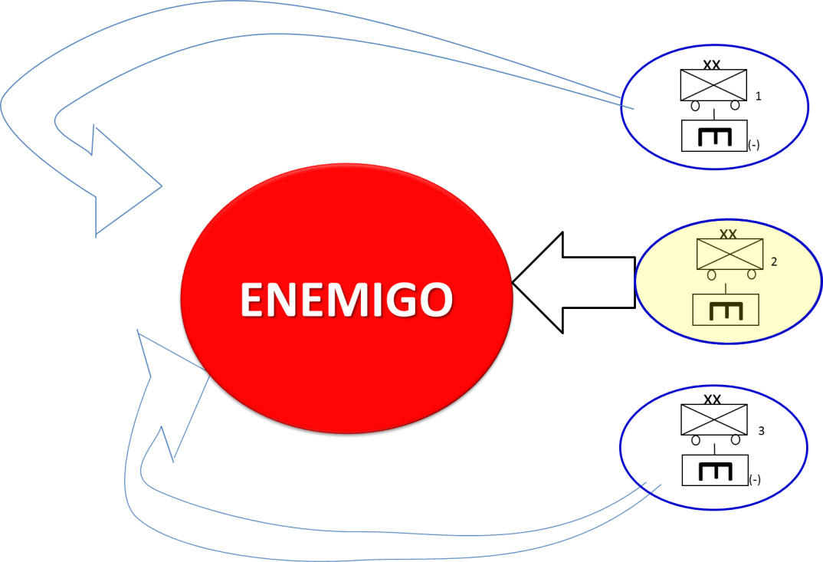
La intención del Comandante del CE – III, es interdictar y destruir al enemigo que intenta establecer y consolidar la cabecera aérea en la zona de lanzamiento, comprendida entre las Coordenadas: 84-79, 82-79, 82-77 y 84-77 y continúe operaciones ofensivas, para esto será necesario realizar las siguientes tareas claves, PRIMERO destruir a las unidades del RIM – IV “PUCHESMA” que ocupa el terreno defensivamente sobre la línea general C° NODRI - C° MARTE - C° PLUTÓN – C° SATURNO – C° BOCA – C° DOGUI, SEGUNDO en forma simultánea cercar a unidades que hayan logrado desembarcar en la zona de la cabecera aérea TERCERO, destruir y/o capturar a las unidades enemigas, evitando posteriores olas de desembarco.
Al finalizar la operación el RIM – IV “PUCHESMA” quedará destruido; el CE – III habrá logrado el control de todo el sector ocupado y las zonas adyacentes, en especial las vías de comunicación y poblaciones y estará preparado para conducir futuras operaciones con orden.

Slide 7
ORGANIGRAMA DE LA DIVISIÓN DE INFANTERÍA
xx
2
II
EM
E
C y S
AT
LOG
PM
Grupo N° 4 organiza la Comp. AT. de la DI-2.
Grupo N° 3 organiza el COE del BI. Motz.
Grupo N° 2 organiza el COE del BIM.
Grupo N° 1 organiza el COE del BIL.

Slide 8
INTENCIÓN DEL CMTE. DE LA DI-2
“INGAVI”
“JUNÍN”
“FLORIDA”
“SUCRE”
PM
AT
AT
(-)
xx
2
E
LOG
C y S
“LOA”
“WARNES”
AT
AT
(-)
“CALAMA”
“MENDEZ ARCOS”
4 Agrupaciones Tácticas (ATIs.): “SUCRE”, “LOA”, “JUNÍN” y “WARNES”
Dos BB.TT.QQ. “INGAVI” y “CALAMA”
Dos BIM. “FLORIDA” y “MENDEZ ARCOS”

Slide 9
SÍMBOLOS DE
UNIDAD ABREVIADOS
Blindaje
Artillería
Caballería
blindada
Helicópteros
de ataque
Infantería
ligera
L
Caballería aérea
Infantería
Mecanizada
Ingenieros
Antitanque
Defensa
antiaérea

Slide 10
EJEMPLO COMPOSICIÓN DE LAS UNIDADES ORGANIZADAS PARA LA TAREA
OJO
Presentan la composición un escalón más abajo que la organización de pertenencia

Slide 11

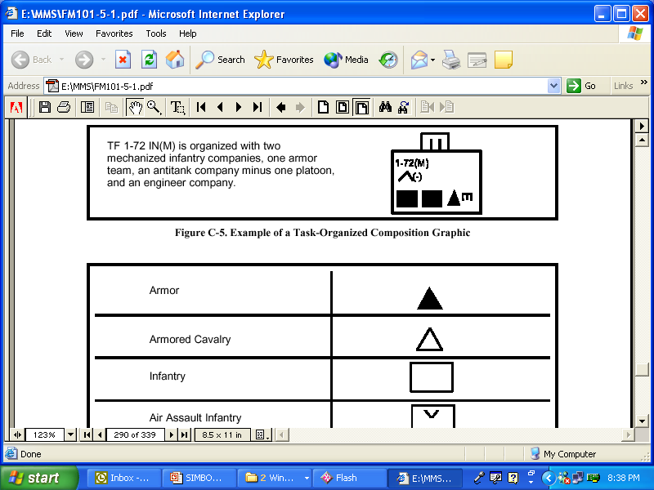
OTRO EJEMPLO

Slide 12
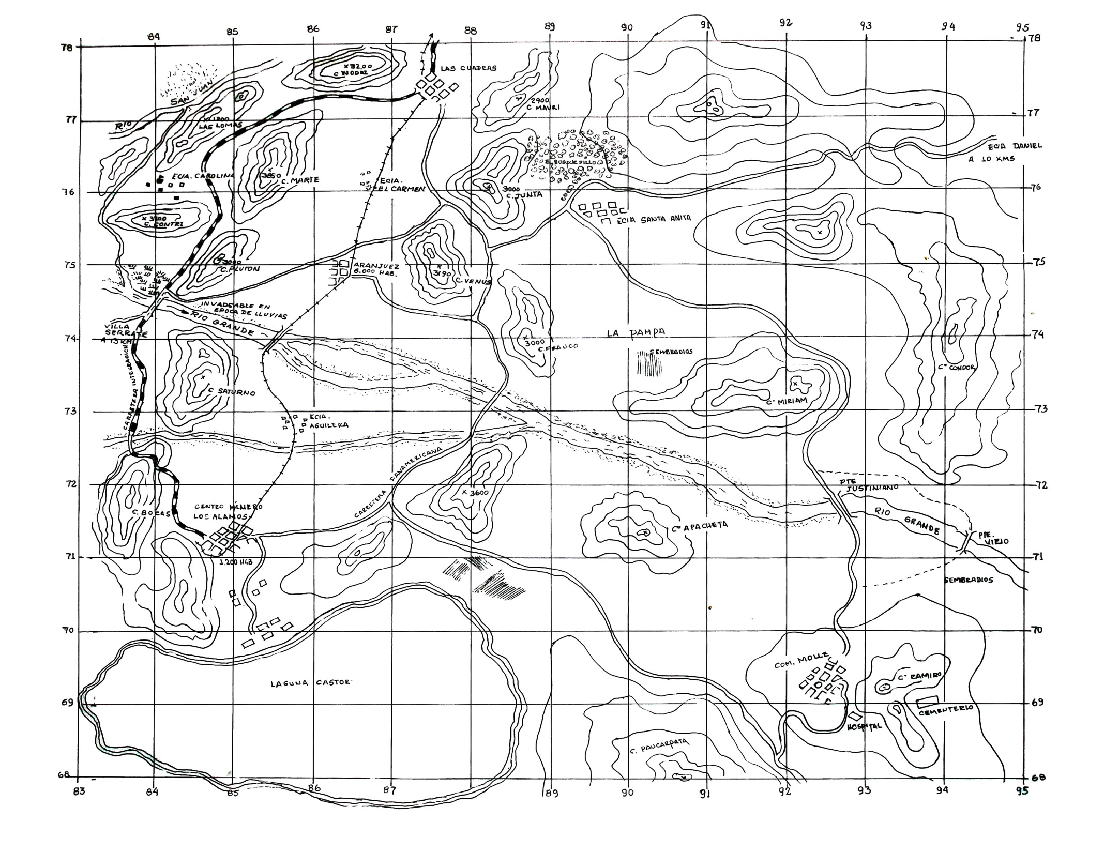
CROQUIS JENECHERÚ
ESC. 1:30.000 APROX.
SOLO PARA FINES ACADÉMICOS

Slide 13
A 800 M.
94
77
84
67

Slide 14
LF AZUL
LF GRIS
94
LP D(0400)
77
O1
ATI SUCRE
NZR
AT LOA = AT SUCRE
ATI JUNIN
O2
BTQ INGAVI
BIM IV
84
ATI LOA
67
AT WARNES
LF AZUL
BTQ CALAMA
BIM V
NZR
LF GRIS
LP D(0400)

Slide 15
LF AZUL
A 800 M.
LF GRIS
O1
LP D(0400)
NZR
NZR
LOA = SUCRE
O2
LF AZUL
NZR
LF GRIS
LP D(0400)

Slide 16
A 800 M.
LF AZUL
LF GRIS
O1
LP D(0400)
NZR
NZR
LOA = SUCRE
O2
LF AZUL
NZR
LF GRIS
LP D(0400)

Slide 17
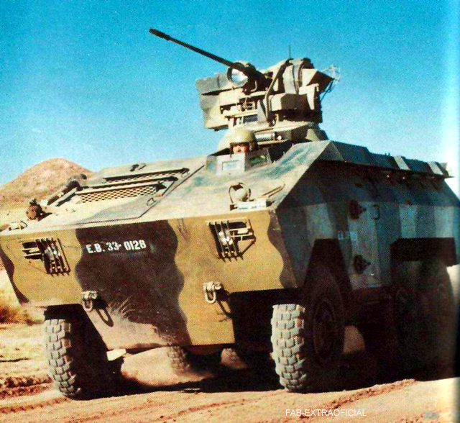
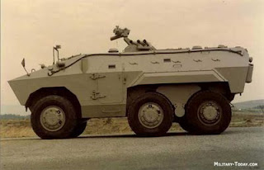
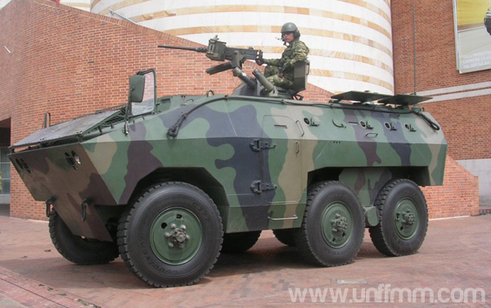

Slide 18
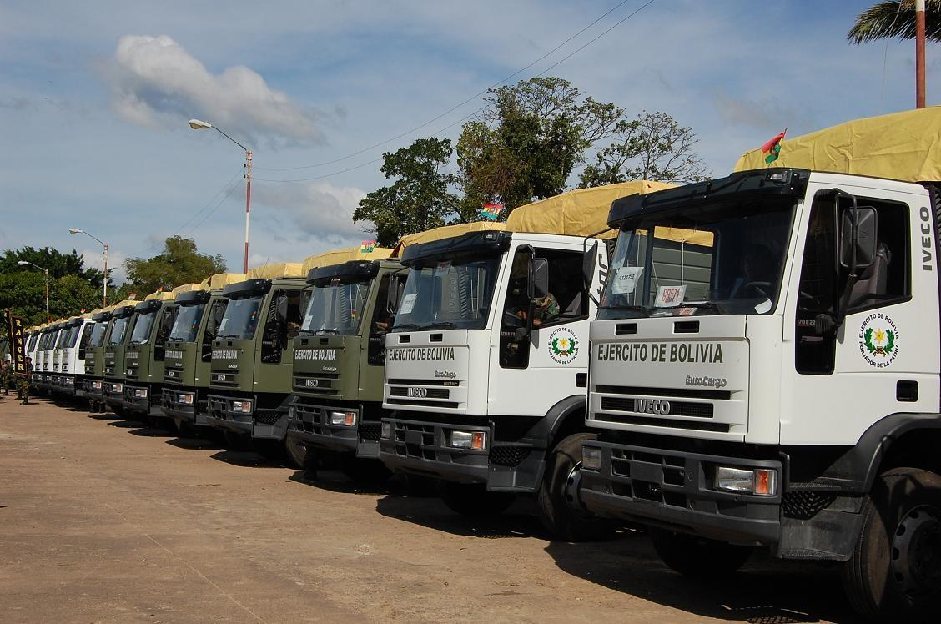

Slide 19
